Slide 1
Anděl
Registrační číslo projektu: CZ.1.07/1.1.38/02.0025
Název projektu: Modernizace výuky na ZŠ Slušovice, Fryšták, Kašava a Velehrad
Tento projekt je spolufinancován z Evropského sociálního fondu a státního rozpočtu České republiky.
PČ_016_Práce s drobným materiálem_Anděl
Autor: Mgr. Petra Zdráhalová
Škola: Základní škola Fryšták, okres Zlín, příspěvková organizace

Slide 2
Anotace:
Digitální učební materiál je určen pro poznávání a chápání principů dekorativní tvorby, řazení prvků ve vztahu k tvaru, materiálu a funkci
Materiál rozvíjí tvořivost a zručnost při práci
Je určen pro předmět Pracovní činnosti a 5. ročník
Tento materiál vznikl jako doplňující materiál k předmětu Pracovní činnosti na 1. st. ZŠ

Slide 3
Anděl
Anděl je symbolem dobra, naděje lásky a také Vánoc. Náš anděl je velmi pěkný a poslouží nám jako dekorace k blížícím se vánočním svátků. Jeho výroba je velmi snadná a nenáročná na materiál. Výsledek opravdu stojí za to a děti samy jsou překvapeny jeho krásou.

Slide 4
1. Připravíme si: láhev od vína, piva nebo i menší, lepidlo Herkules, nůžky, přírodní lýko, třpytky, stříbrné nebo zlaté umělé mašle, kancelářský papír A4 a noviny.

Slide 5
2. Zmačkáme 4 kancelářské papíry a jeden list novin do tvaru koule.

Slide 6
3. Láhev pečlivě potřeme vrstvou lepidla Herkules.

Slide 7
4. Zmačkané papírové koule rozložíme a polepíme jimi pečlivě celou láhev, záhyby a nerovnosti ponecháváme záměrně.

Slide 8
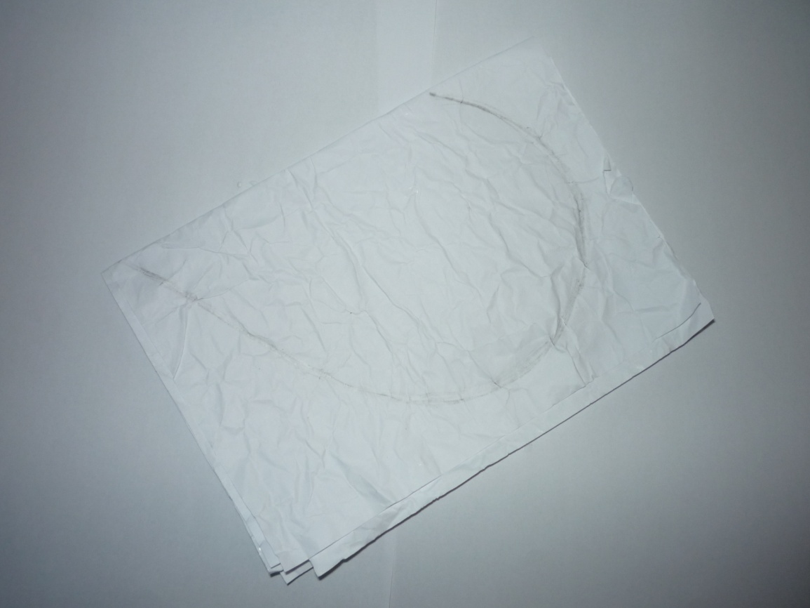
4. Zmačkanou novinovou kouli vložíme do rozloženého zmačkaného kancelářského papíru a vytvarujeme hlavu.
5. Další dva bílé zmačkané papíry rozložíme, přilepíme k sobě , přeložíme a namalujeme tvar srdce – to budou křídla.

Slide 9
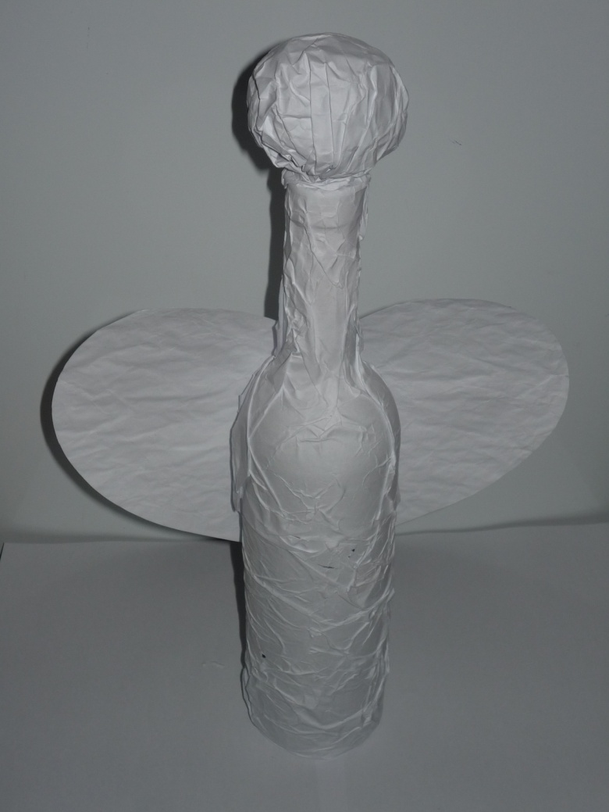
6. Křídla vystřihneme a přilepíme na láhev, hlavu vsuneme do hrdla láhve.

Slide 10
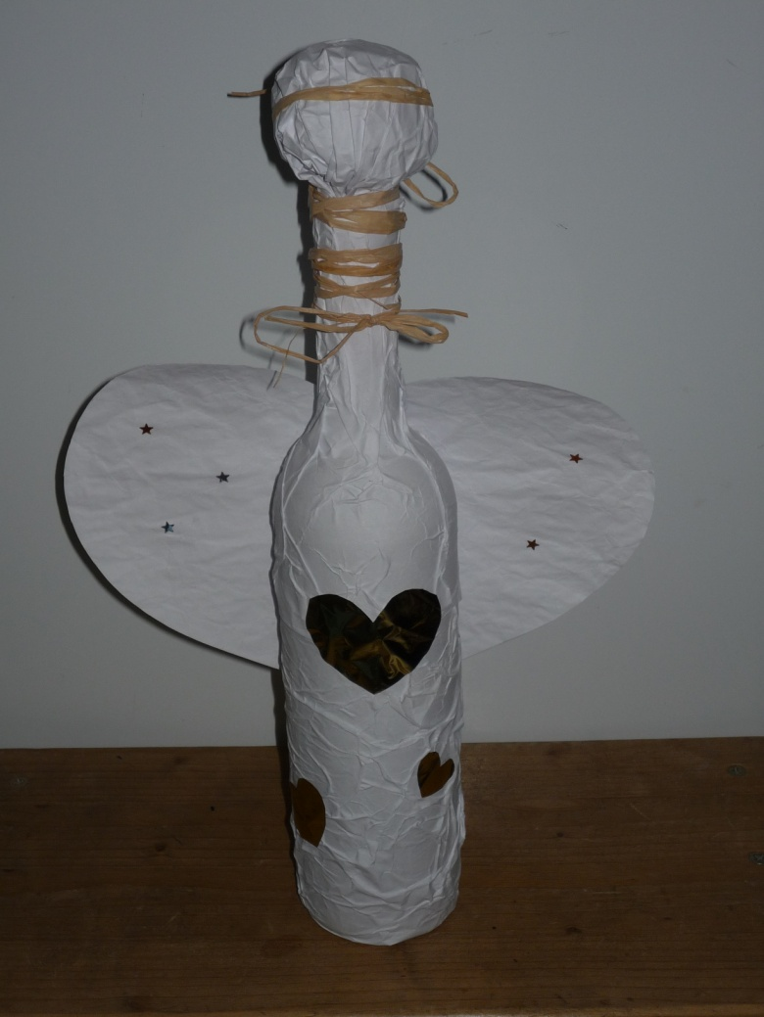
7. Z lýka uděláme svatozář, kolem krku omotáme lýko jako šálu a tělo s křídly dozdobíme třpytkami, srdci vystřihnutými z mašlí nebo podle vlastní fantazie.

Slide 11
8. A krásní vánoční andělé jsou hotovi.

Slide 12
Použité fotografie a literatura:
Fotografie vlastní
Inspirace: časopis Informatorium č. 10/2007

